Slide 1


UBND PHƯỜNG VIỆT HƯNG
TRƯỜNG MẦM NON GIANG BIÊN
Đề tài: Bò chui qua ống dài 1,5 x 0,6m
Trò chơi: Trời nắng trời mưa
Đối tượng: Trẻ 4-5 tuổi
phát triển thể chất

Slide 2


Khởi động

Slide 3
Phần 1: Bé vui khỏe

Slide 4

Phần 2: Thử tài bé yêu
.
VĐCB:
Bò chui qua ống dài

Slide 5
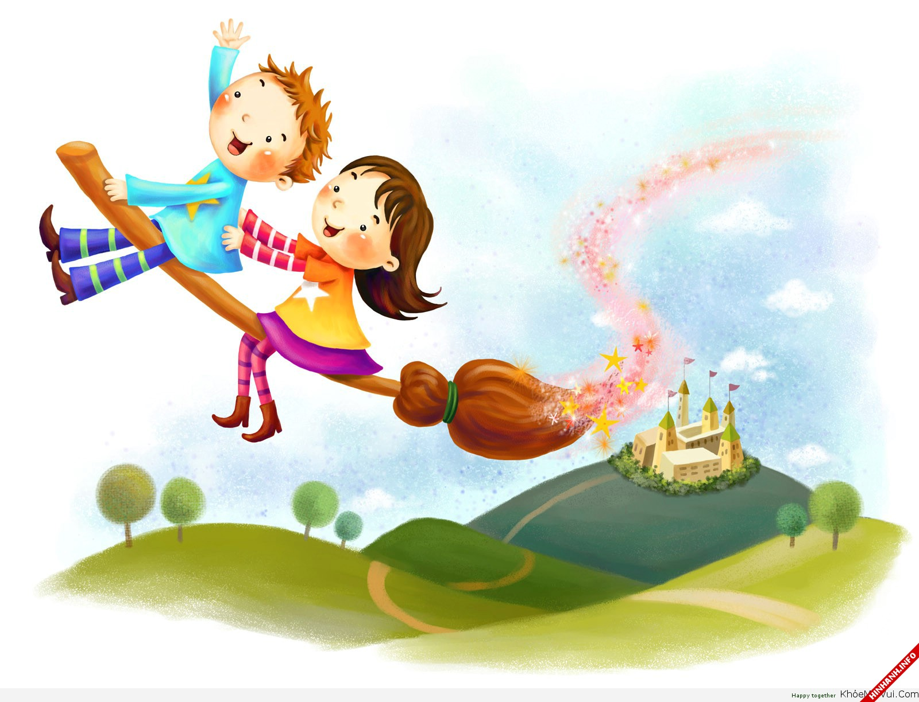
Phần 3: Ai nhanh hơn
TCVĐ: Trời nắng trời mưa

Slide 6

HỒI TĨNH

Slide 7

Buổi học kết thúc.
Tạm biệt và hẹn gặp lại!

